Slide 1


CURSO DE INTRODUCCIÓN A REACT
https://adrigondo.github.io/uach-react-course-sketch/
Clase 2
4 de septiembre de 2023
Adrian González

Slide 2

DOM
body
div
section
p
img
a
table
div

Slide 3
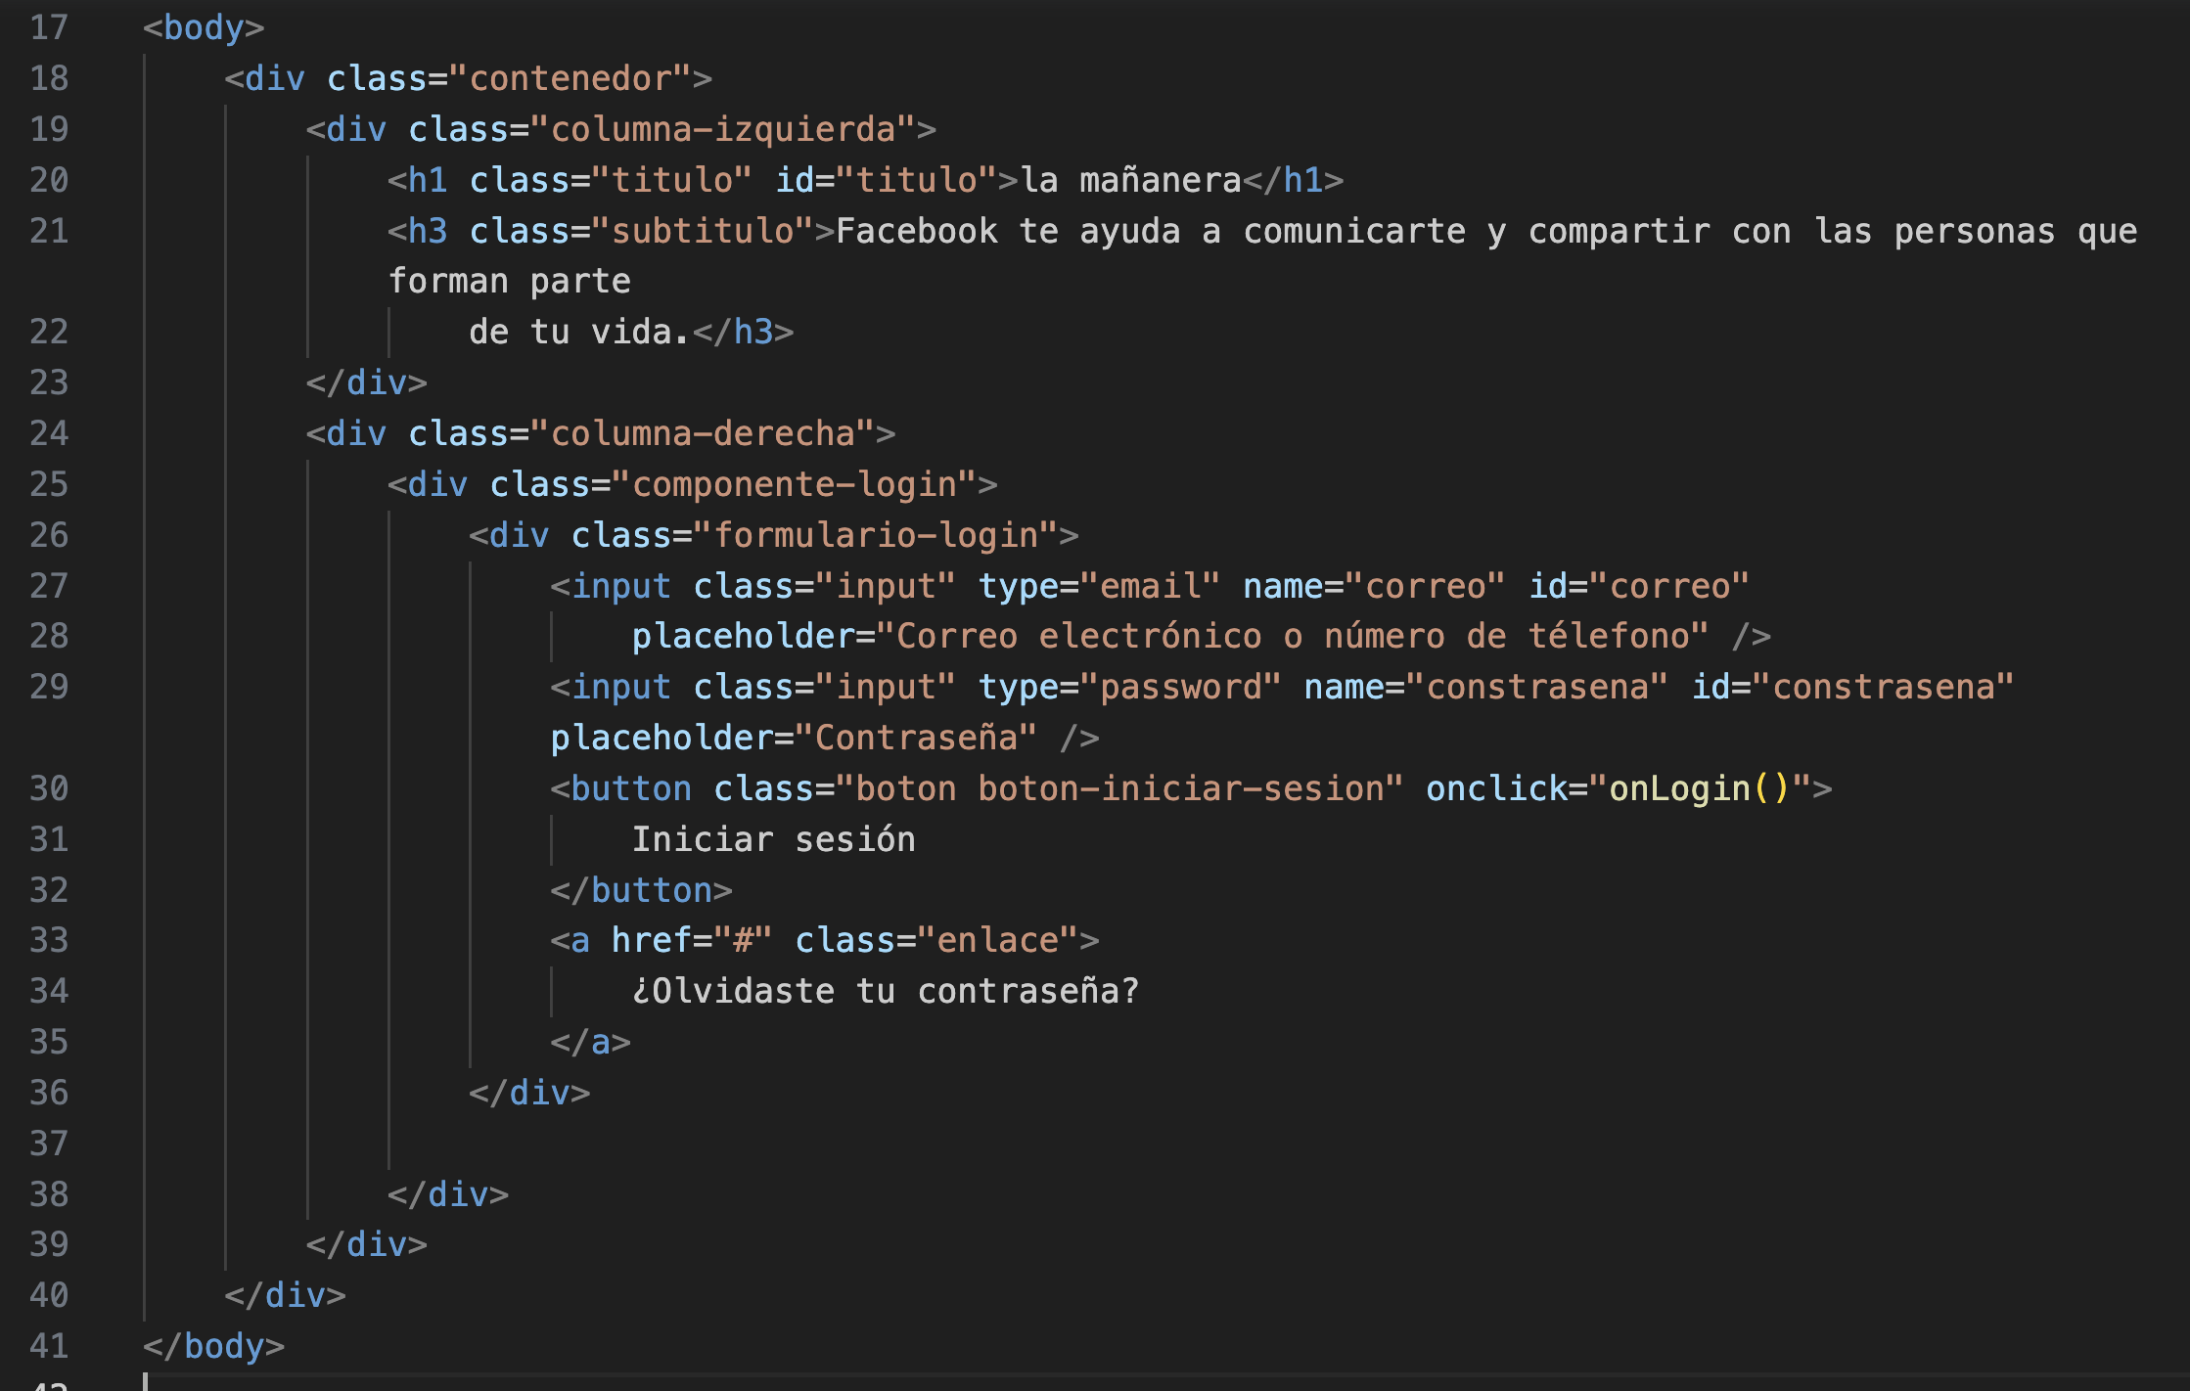
Notes:
¿Cómo queda es el DOM del siguiente Código?

Slide 4
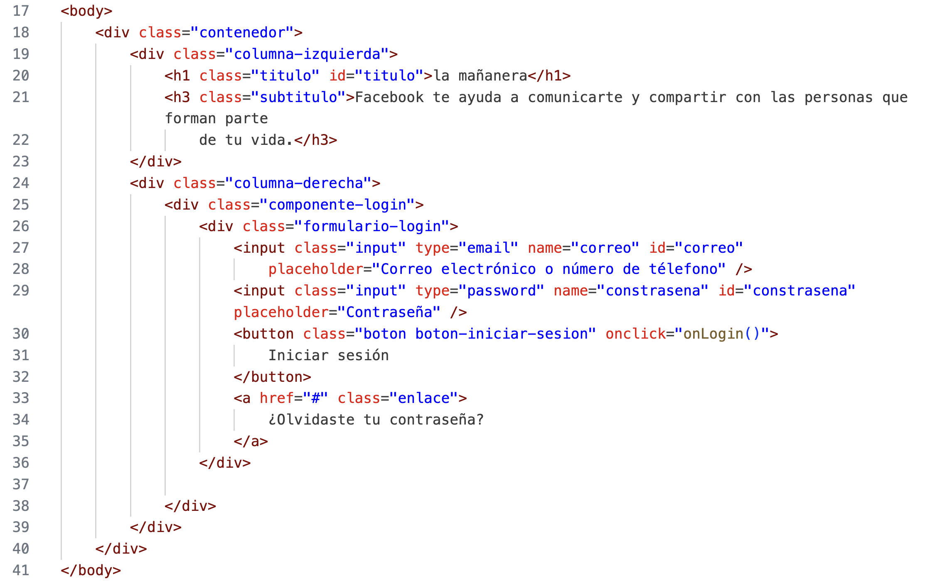
Notes:
¿Cómo queda es el DOM del siguiente Código?

Slide 5
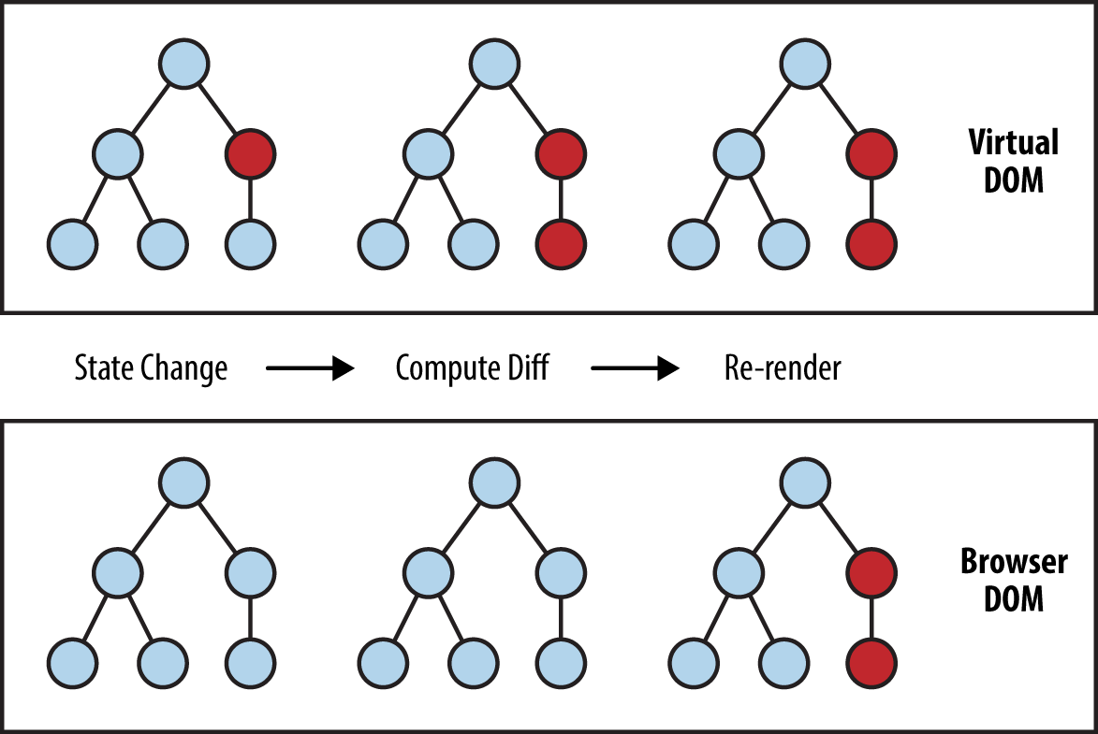

Virtual DOM

Slide 6
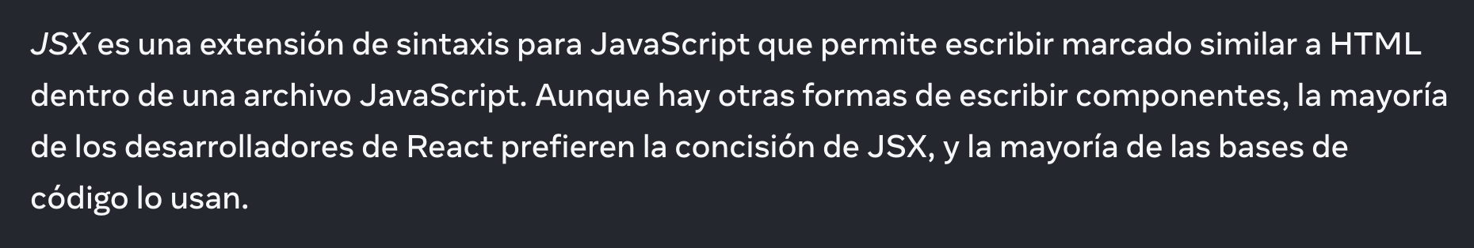
JSX
Fuente: https://es.react.dev/learn/writing-markup-with-jsx

Slide 7
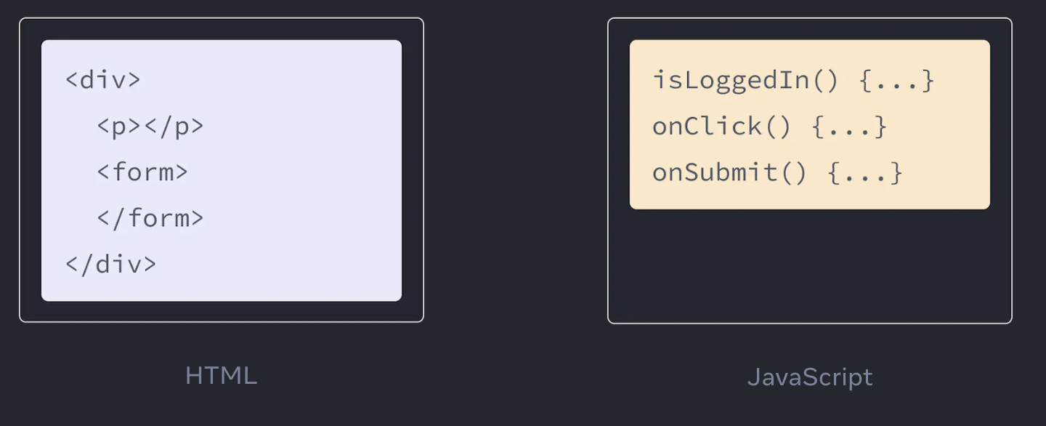
Fuente: https://es.react.dev/learn/writing-markup-with-jsx

Slide 8
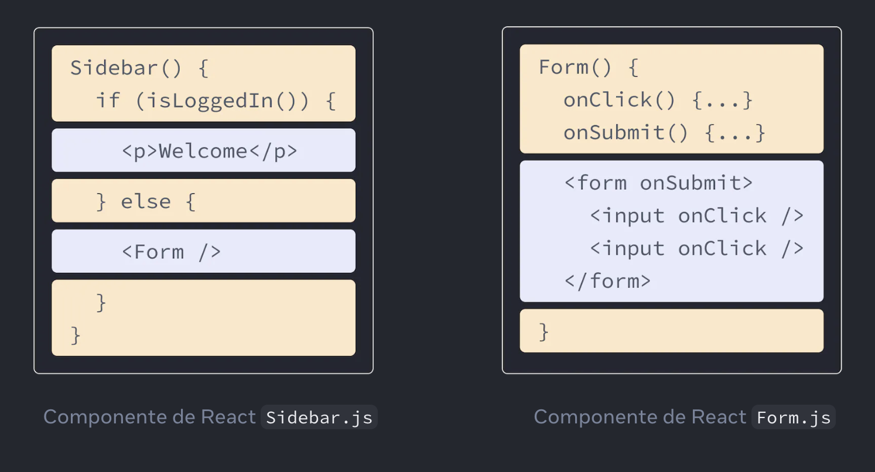
Fuente: https://es.react.dev/learn/writing-markup-with-jsx

Slide 9
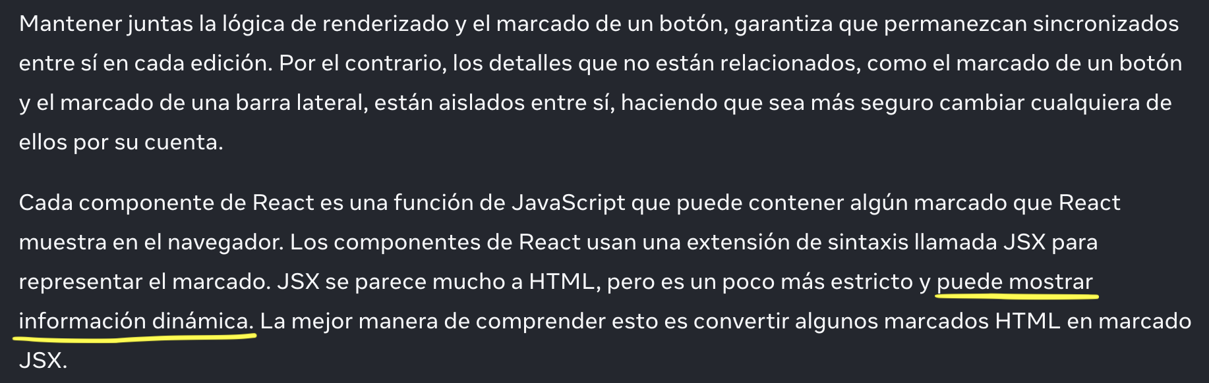
https://codesandbox.io/s/sh9wl2?file=/App.js&utm_medium=sandpack
Fuente: https://es.react.dev/learn/writing-markup-with-jsx

Slide 10
Transformar HTML a JSX
https://transform.tools/html-to-jsx

Slide 11
Programar en linea
- Crear una cuenta en GitHub
- Iniciar sesión en Stackblitz con la cuenta de GitHub.
- Crear Projecto -> Seleccionar Vite -> Seleccionar reac-ts
- Según la configuración del navegador, a lo mejor necesiten habilitar las cookies externas para Stackblitz.

Slide 12
Vamo a programar
Primer componente en React.
Reactividad
Estado
Inmutabilidad
Props

Slide 13
Programar de manera Local
Instalar Node.js, Visual Studio Code, GitHub Desktop
npm create vite@latest // Iniciar proyecto de vite
Install dependencie: y
Project name: cp-first-page // Nombre del proyecto y la carpeta del mismo
Select Framework: React
Select a Variant: Typescript
cd cp-fisrt-page // Moverse a la carpeta del proyecto
code . // Abrir carpeta en vscode
npm install // Instalar dependencias
npm run dev // Ejecutar en modo desarrollo

